Slide 1



국민연금 스튜어드십코드
국 정 감 사
(종합감사)

Slide 2
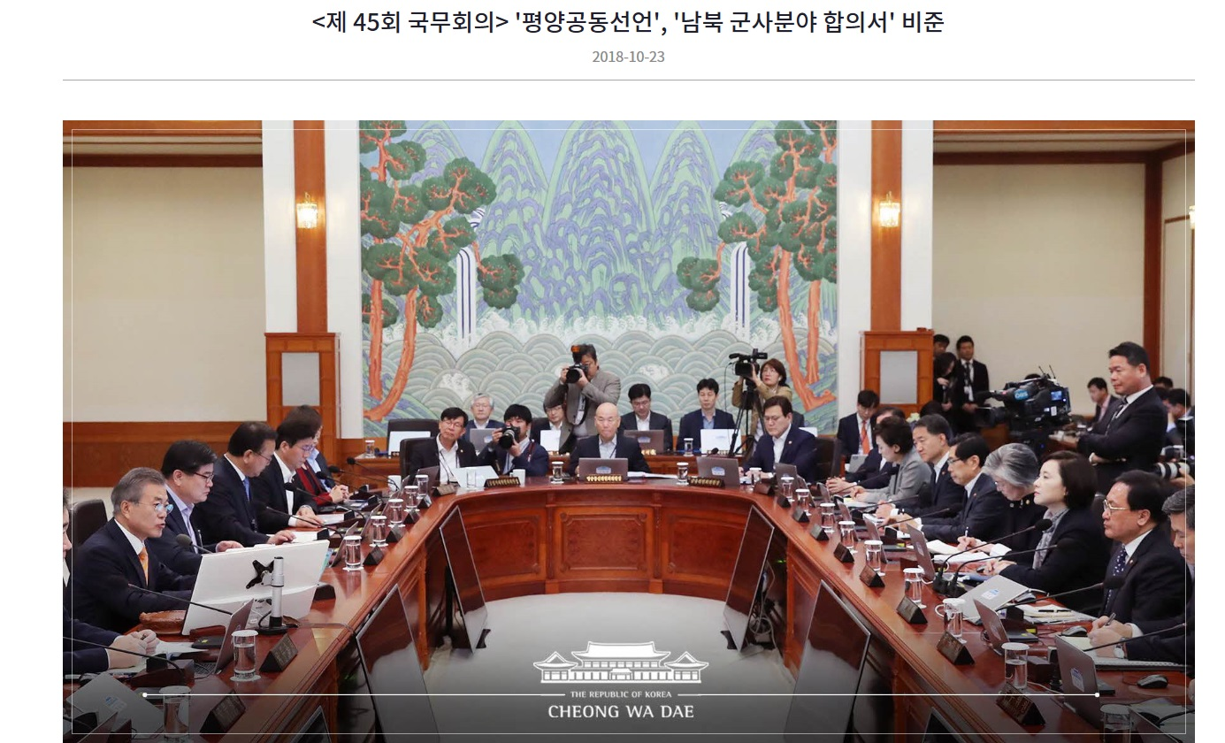
위헌요소, 조급증이 부른
평양선언 비준
[국무조정실]

Slide 3
□ 헌법 3조
제3조 대한민국의 영토는 한반도와 그 부속도서로 한다.
□ 헌법 4조
제4조 대한민국은 통일을 지향하며, 자유민주적 기본질서에 입각한 평화적 통일 정책을 수립하고 이를 추진한다.
□ 헌법 66조
제66조 ③대통령은 조국의 평화적 통일을 위한 성실한 의무를 진다.
□ 헌법 69조
제69조 대통령은 취임에 즈음하여 다음의 선서를 한다.
"나는 헌법을 준수하고 국가를 보위하며 조국의 평화적 통일과 국민의 자유와 복리의 증진 및 민족문화의 창달에 노력하여 대통령으로서의 직책을 성실히 수행할 것을 국민 앞에 엄숙히 선서합니다."

Slide 4
□ 헌법 60조 1항 에서는 국회가 ‘안전보장’ 등에 관한 조약의 경우,
이를 동의를 받도록 규정하고 있음.
제60조 ①국회는 상호원조 또는 안전보장에 관한 조약, 중요한 국제조직에 관한 조약, 우호통상항해조약, 주권의 제약에 관한 조약, 강화조약, 국가나 국민에게 중대한 재정적 부담을 지우는 조약 또는 입법사항에 관한 조약의 체결·비준에 대한 동의권을 가진다.
- 군사합의서는 군사분계선 일대 비행금지와 NLL인근 훈련 중지 등
우리 안보와 연계 되어 있음.
□ 청와대 입장 vs 文대통령 입장
(24일 청와대 입장)
“조약은 국가 간 합의를 말한다.”
“하지만 북한은 헌법과 우리 법률 체계에서 국가가 아니다.”
“북한과 맺은 어떤 합의·약속이건 조약 대상이 아니다.”
‘文대통령과 靑 발언 모순’
(文대통령 자서전)
“남북 정상 간 합의는 법적으로 따지면 국가 간 조약의 성격”

Slide 5
□ 작년 文대통령 사드 배치 국회비준 받아야 한다고 주장
[文대통령 曰]
“사드 배치는 북핵 대응을 넘어 민족사, 문명사 같은 큰 차원으로 봐야 함”
‘국가 안보와 재정에 영향을 주는 사안’
Q1.
사드배치는 국가 안보와 재정에 영향을 주는 사안이라 국회비준 해야한다고 주장을 했는데 판문점선언은 국가 안보와 재정에 영향을 주는 사안이 아니라 국회비준 안하는가?
어떤 차이라서 그런가?
Q2.
☞ 헌법 규정에도 불구하고 국회 동의를 받지 않은 이유가 무엇인가?
군사 분야 합의서가 안전보장에 관한 조약 아닌가
평양공동선언에 따른 재정 부담이 없는가?
☞ 그렇다면 왜 판문점선언은 국회 동의가 필요한가?

Slide 6
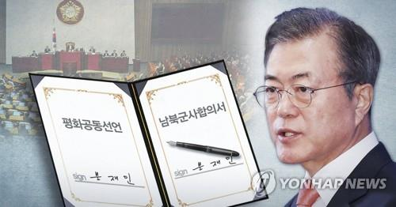
□ 전문가들도 위헌 요소가 있다고 제기하고 있음.
(장영수 교수)
‘군사 분야 합의서’ 내용이 실제로 우리 안보에 위협 된다면 국회 비준 동의 받아야
(허영 교수)
공개된 ‘군사 분야 합의서’ 내용은 헌법이 국회 비준 대상으로 삼고 있는 안전보장에 관한 조약, 더 나아가 우리 주권과 관련된 조약으로도 볼 수 있다.
Q2.
다수 헌법 전문가와 국회가 위헌이라 문제제기 하고 있음.
방법과 절차에 대해 충분히 고려했는가?

Slide 7
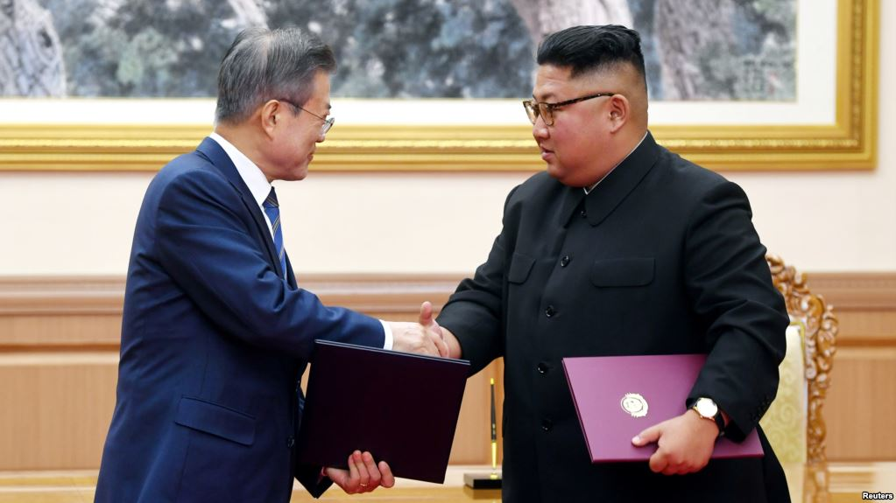
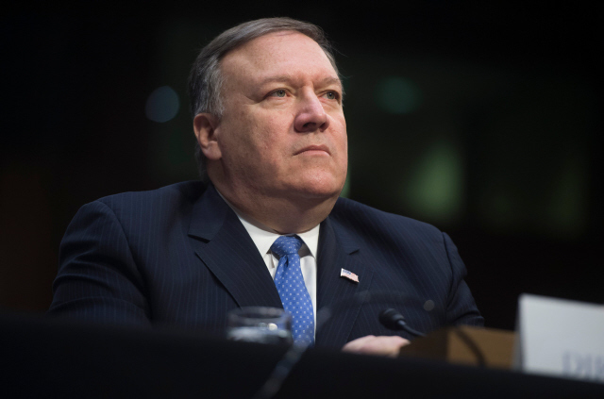
□ 평양 공동선언은 판문점 선언의 이행 성격이 강함.
판문점 선언을 모체로 한 하위 선언임.
판문점 선언에 대한 논의가 국회에서 진행중인데, 이를 정부가 무시하고 먼저 비준한 것임.
☞ 스스로 본말을 뒤집은 행태 아닌가? 이번 비준은 위헌적. 초법적 행태임.
* ‘동맹’이란 무엇인가?
☞ 폼페이오 미 국무장관이 이에 항의했는데, 우리 정부가 독단으로 밀어부쳐도 관계없나?

